Slide 1


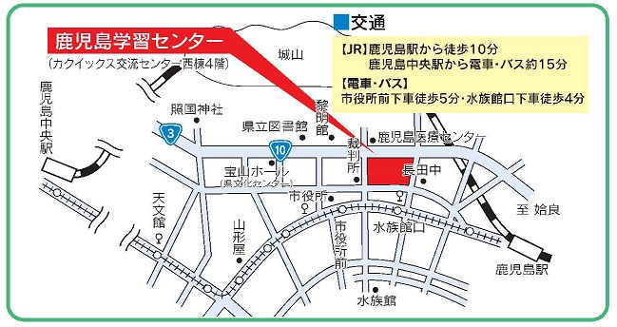
オープンキャンパス
（学校説明会）
「放送大学ってどんな大学？」
「入学したいけど手続き方法が分からない…」
「どんな資格が取れるの？」など、
みなさまの疑問・相談にお答えします。
開催日時
第１回 令和８年８月 ８日（土）
第２回 令和８年８月２２日（土）
１４：００～１４：３５ 学校説明会
１４：４０～ 個別相談会（希望者：施設見学）
会 場
放送大学鹿児島学習センター 講義室
申 込 先
参加をご希望の方は
あらかじめ電話予約をお願いします。
☎ ０９９－２３９－３８１１
〒892-0816 鹿児島市山下町14－50
カクイックス交流センター西棟４階
E-mail:kagoshima46@ouj.ac.jp
放送大学鹿児島学習センター
10月入学生募集中 2026年6月10日(水)～9月9日(水)

